Slide 1


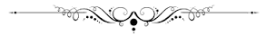

Projet de Fin d’Etudes
2019/2020
Conception et Développement d’un Hub de carte à puce avec Raspberry PI
Réalisé par:
Imen Guerfi
Encadré par:
M. Mohamed Amine Trigui

Slide 2



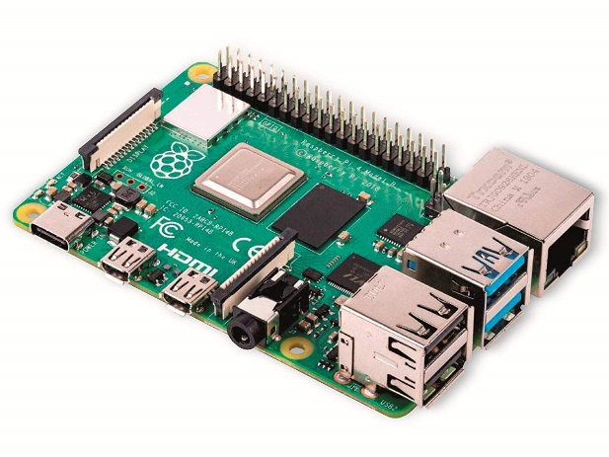
Plan
Introduction
1
Problématique
2
Solution Proposée
3
Travail Réalisé
4
Conclusion & Perspectives
5
1

Slide 3


Introduction
EN CHIFFRES
TELECOM NETWORKS
ENGINEERING
2
Notes:
On commence par la définition de la société accueillante, La société telnet c’est l’abréviation de ‘’telecom networks engineering’’ , Le groupe offshore est certifié ISO 9001 pour la qualité de son système de management. TELNET est la première société du Maghreb à obtenir la certification CMMi modèle niveau 5 en 2006

Slide 4




Introduction
Télécom
Aérospatial
Secteurs d’activités
Système d’information
Multimédia
Monétique
3
Notes:
Elle a cinq secteurs d’activité,
Notre projet réalisé au sein de l’entreprise, fait partie de projets dans le domaine de la monétique.

Slide 5

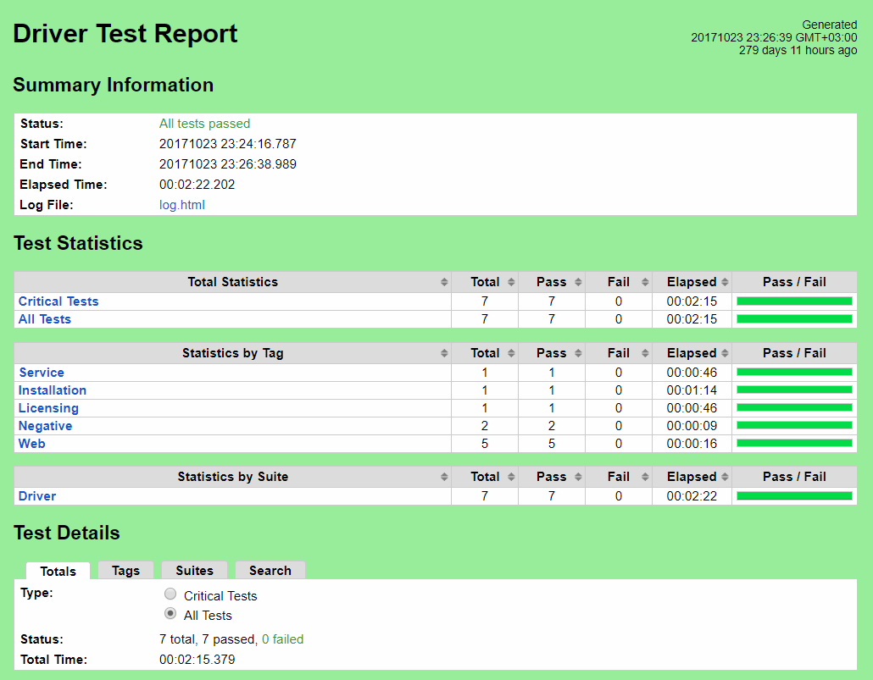
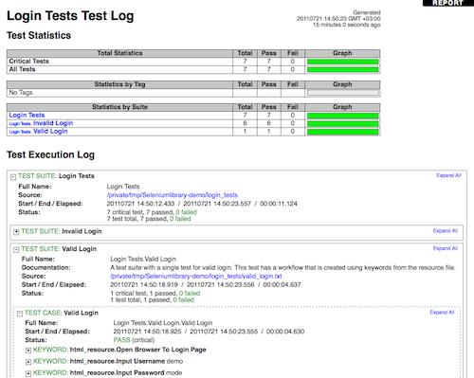
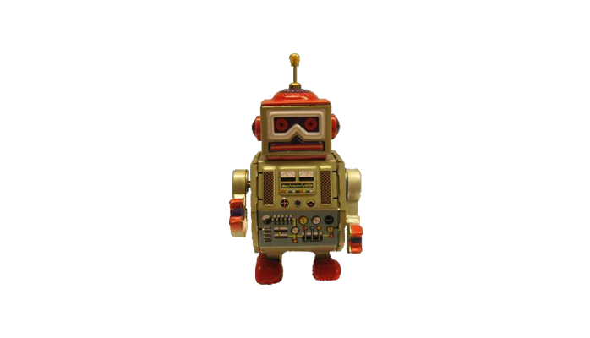
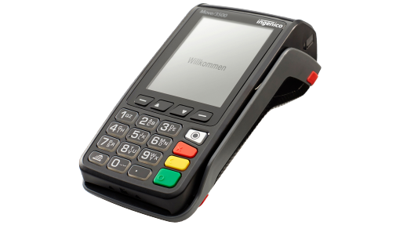
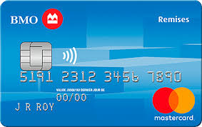
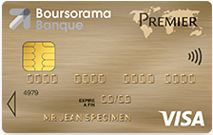

Problématique
Terminal de paiement
Test Automatique
Résultat de test
Robot Framework
4
Notes:
pour faire un test automatique on a besoin d’un robot Framework, un terminal de paiement et un ensemble de cartes à puce, on insère une carte dans le terminal, on lance le test pour obtenir à la fin le résultat de ce test , et après on enlève la première carte et on insère une autre pour lancer un nouvel test ainsi de suite.

Slide 6


Problématique
Plusieurs testes automatiques en même temps avec plusieurs cartes à puce
Changement de la carte à chaque fois
manière manuel
5
Notes:
on passe à la problématique pour comprendre d'où vient l'idée de notre projet ,ON peut pas lancer plusieurs testes automatiques en même temps sur plusieurs cartes à puce d’où le besoin de changement de la carte à chaque fois et ça s’est fait d’une manière manuel
Pour bien comprendre le problème, on passe à un petit schéma explicatif,

Slide 7




Problématique
Pas pratique
disponible
Solution existante
Beaucoup de temps
Très chère
6
Notes:
Comme nous avons vu la méthode de travail actuelle n’est pas pratique et nécessite beaucoup de temps ,
La solution existante: appareil (sonde) n’est pas toujours disponible dans le marché, très chère, besoin de maintenance après chaque période d’utilisation

Slide 8




Solution Proposée
Un système de multiplexage des cartes à puce avec des terminaux de paiement
Hardware
Software
7
Notes:
D’où l’idée de notre solution

Slide 9
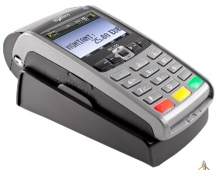

Travail Réalisé
C1
MUX
T1
MUX
Cn
Tn
HAT
Schéma Bloc de notre Solution
FPGA
Rx/Tx
Config
Chargement Firmware
Envoi des commandes
UART
SPI
EEPROM
PINS
GPIO
Linux
8
Serveur Web
RPI
Binaire
Notes:
Le schéma bloc de notre projet comprend une carte raspberry pi (RPI) et une carte d'extension HAT (hardware Attached on Top) qui est équipé d'une mémoire EEPROM, Et elle est connectée avec RPI via Les GPIOs.
Afin d’assurer le multiplexage des cartes à puce avec des terminaux de paiement on va utiliser un multiplexeur, une carte FPGIA pour protéger notre hardware et pour récupérer les données d’échange entre les cartes et les terminaux, notre FPGA est connectée aux pins de sélection de multiplexeur. Le multiplexeur celui qui va faire le multiplexage entre les cartes et les terminaux. Premièrement on va faire le chargement de firmware dans la carte FPGA à partir du RPI c’est-à-dire il y a un binaire qui va être compilé et transférer vers FPGA et ça s’est fait à partir des pins de configuration (SPI) Serial Peripheral Interface), c’est au niveau de noyau linux. Deuxièmement au niveau d’application on va développer un serveur web qui doit offrir des API REST qui assurent le multiplexage des cartes à travers l’envoi des commandes via la liaison série en utilisant l’UART (Universal Asynchronous Receiver / Transmitter). Ce serveur doit être intégré dans un environnement de test automatique pour lancer l'exécution des suites de tests avec le hub de carte.

Slide 10

Travail Réalisé
Chargement de firmware
Rechargé à chaque initialisation du périphérique
Firmware
Stocké dans mémoire externe non volatile
Un micro logiciel pour les périphériques évolués assure leur fonctionnement correcte
L’opération de chargement doit être faite
par le pilote de périphérique
9
Notes:
Ce firmware peut être stocké de manière permanente dans le périphérique dans une mémoire non volatile, ou devoir être rechargé à chaque initialisation du périphérique. Dans ce cas, cette opération de chargement doit être faite par le pilote de périphérique. Dans notre projet, On a essayé d’utiliser deux méthode de chargement qu’on va les détailler par la suite,

Slide 11

Travail Réalisé
Les étapes de chargement d’un Firmware
Configuration de la RPI
Cross compilation
Insertion de modules dans RPI
Préparation de device Tree
10

Slide 12

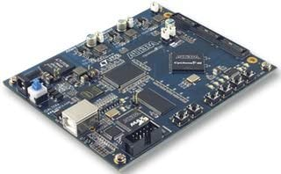




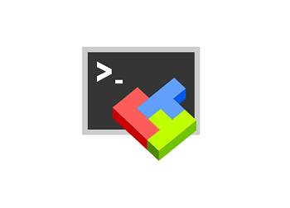
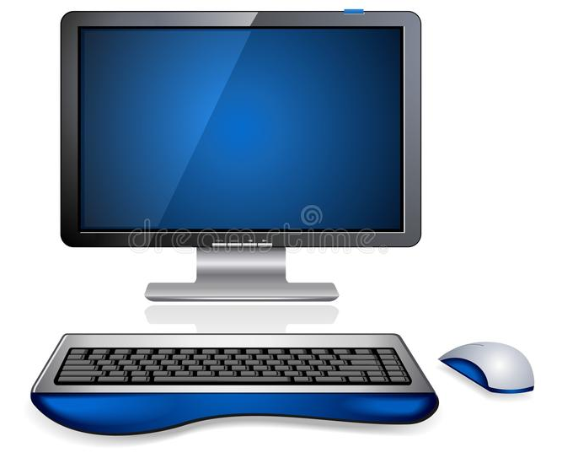
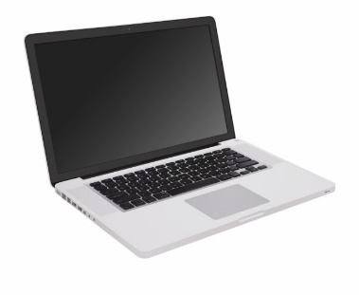
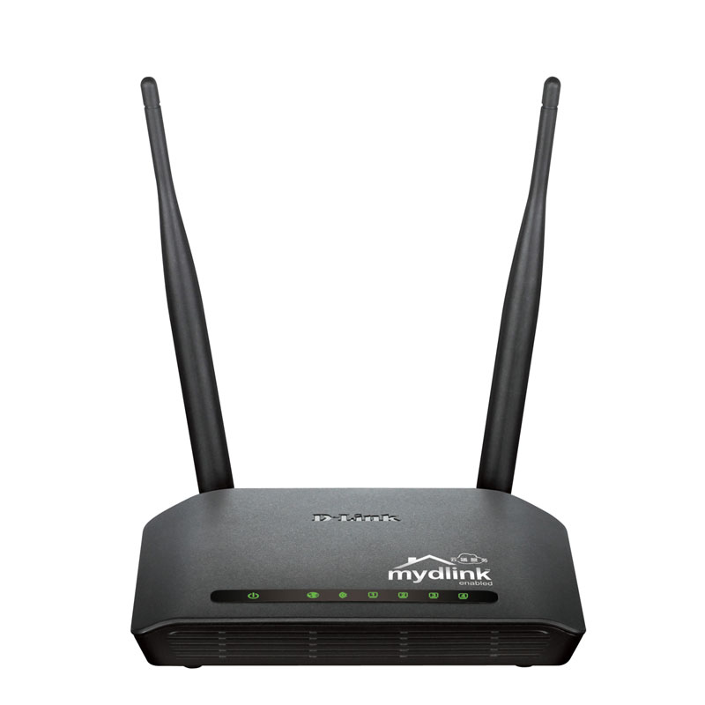
Travail Réalisé
6
1
Les étapes de chargement d’un Firmware
Dernier étape de chargement
Configuration de la RPI
FPGA
Device Tree (fichier. Dtbo)
Cross Compilation (Module .ko)
Buster 4.19
5
Binaire
(Fichier .rbf)
3
RPI 4
Insertion dans
Le noyau de la RPI
Ordinateur avec MobaXterm
Protocole SSH (Secure Shell)
Machine hôte
2
11
4
Notes:
La première étape qu’on a fait c’est la configuration de la RPI, on a installé la dernière version de Raspbian Buster 4,19,puis a Connecté à la RPI sur un poste distant en utilisant le protocole SSH par l’intermédiaire d’un réseau sans fil ‘’wifi’’ . La troisième étape c’est la compilation croisée et l’envoi de modules vers RPI puis leur insertion dans le noyau, cinquième étape: on a préparé notre device tree mais on a pas réussi à charger le firmware, on a trouvé quelques difficultés vu la complexité de device tree qui nécessite d'avoir une connaissance approfondie des modules du noyau, et ça prendra énormément de temps et d’expérience.

Slide 13


Travail Réalisé
Chargement manuel d’un Firmware
Script python
12
Notes:
pour résoudre ce problème et d’autres problèmes hardware, et à cause de la période de confinement qui est un facteur principale à ce retard, nous avons décidé de développer un script python (simulateur) qui remplace le matériel hardware qui est essentiellement la carte d’extension HAT qui rassemble (FPGA, le multiplexeur, les cartes à puce et les terminaux de paiement).

Slide 14
HAT
Travail Réalisé
C1
T1
MUX
Cn
Tn
FPGA
RX/TX
Config
Chargement Firmware
Envoi des commandes
UART
SPI
EEPROM
PINS
GPIO
Serveur Web
Linux
13
RPI
Binaire
Notes:
Notre référence toujours c’est le schéma bloc de notre projet
On arrive maintenant à la deuxième étape de notre projet qui est la création d’un serveur web

Slide 15
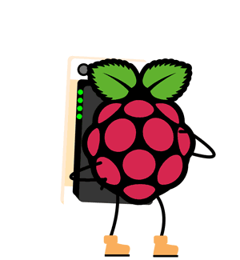
Travail Réalisé
Serveur python
1
2
3
Conception du serveur
Protocoles de communication
Test automatique
14

Slide 16

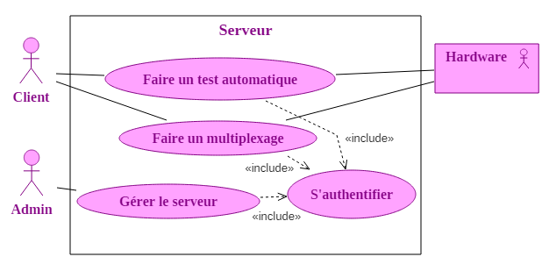
Travail Réalisé
Conception
Diagramme de cas d’utilisation
15
Notes:
Dans notre projet nous avons identifié 2 acteurs humains et un acteur système.
Le client : qui va faire le multiplexage des cartes, et le test automatique
L’administrateur : qui va gérer le serveur web
Hardware: qui va communiquer avec le serveur à travers l’envoi des commandes via une liaison série

Slide 17
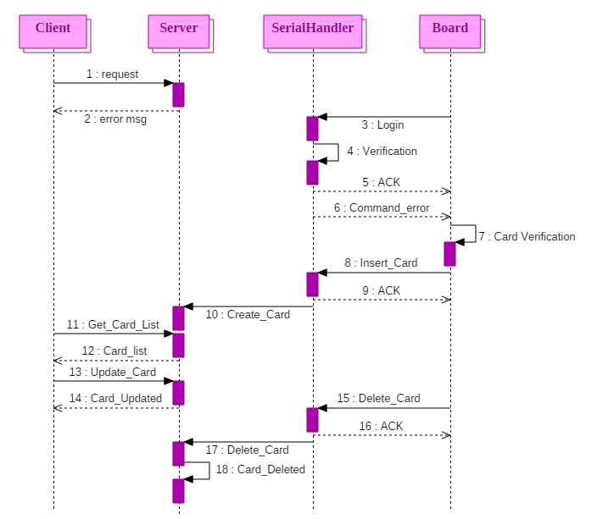
Travail Réalisé
Conception
Diagramme de séquence : Login et Insertion de la carte
16
Notes:
Dans notre projet on a quatre acteurs client, serveur, le port série de la RPI ‘’SerialHandler’’ et le port série de la FPGA ‘’Board’’
Le client de serveur ne peut rien faire avant l’envoi de la commande login, puis la première commande c’est l’envoi de login, Deuxièment lorsque il existe une carte le Board va envoyer une requête pour la créer automatiquement dans le serveur, a ce moment l’utilisateur peut retourner la liste de cartes ou bien modifier de ses caractéristiques, et dernier scénario possible lorsqu’on débranche une carte, il va être supprimer automatiquement de serveur , ces mêmes scénarios vont être répétés avec le terminal

Slide 18
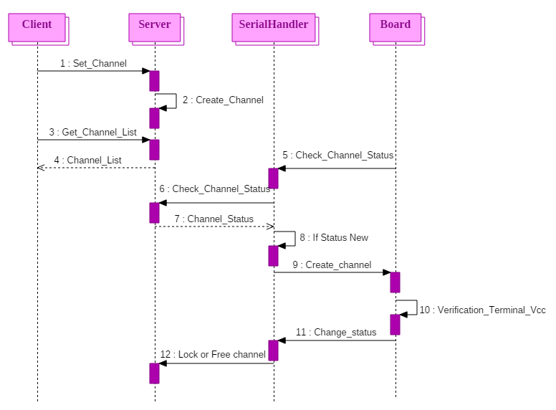
Travail Réalisé
Conception
Diagramme de séquence: Création de canal
17
Notes:
Pour la création de Channnel, après l’insertion de la carte, et du terminal l’utilisateur peut faire un canal qui relie les deux
Puis le Board envoie une commande de vérification pour connaitre s’il y’a un canal a été créé ou pas, si oui un canal va être créé au niveau de Board, puis une commande d’activation va être envoyée par le Board pour activer le canal

Slide 19
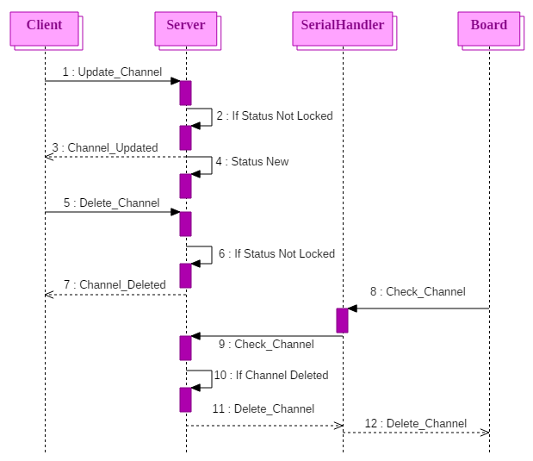
Travail Réalisé
Conception
Diagramme de séquence: Suppression / Modification de canal
18
Notes:
Maintenant le client peut faire la modification ou bien la suppression de canal, et le Board vérifie toujours s’il y ‘a une modification ou bien suppression pour la mettre à jour au niveau hardware

Slide 20
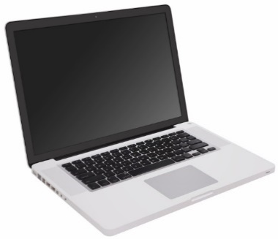
Travail Réalisé
Protocoles de communication
Requête HTTP
Liaison série
RPI Web Server
Commande
HTTP Request
Script python
Response
HTTP Response
Client
19
Notes:
le serveur installé sur un RPI 4 connecté à une carte d’extension et exécutant un algorithme de commande assure deux types de communications, l’une en utilisant le protocole HTTP pour assurer l’échange entre un client et le serveur, et l’autre en utilisant un protocole de communication bien spécialisé afin d’assurer l’échange entre le serveur et le hardware, qui est dans notre cas un simulateur python

Slide 21
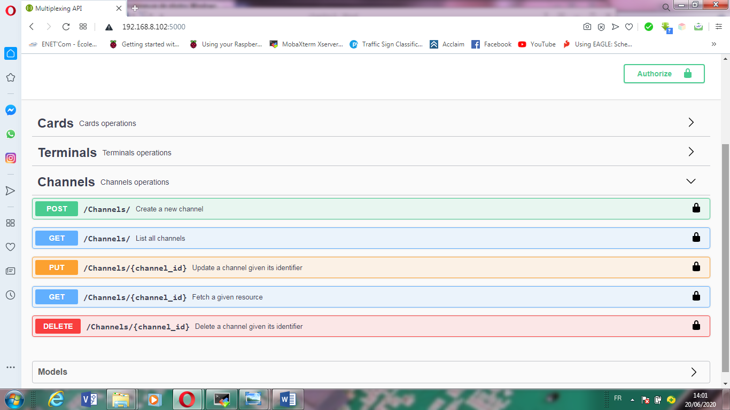


Travail Réalisé
Protocoles de communication
Protocole HTTP
20
Notes:
Nous avons réalisé une interface web sous forme d’une documentation interactive en utilisant Swagger
Dans cette version HTML de la documentation générée par Swagger, nous retrouvons toutes les méthodes que nous avons définies, et qui sont cinq méthodes HTTP:
‘’POST’’ pour ajouter un canal.
‘’GET’’ pour afficher la liste des cartes, la liste des terminales ou la liste des canaux.
‘’PUT’’ pour modifier les caractéristiques d’une carte, d’un terminal ou d’un canal.
‘’GET by id’’ pour retourner une carte, un terminal ou un canal bien déterminé.
‘’DELETE’’ pour supprimer un canal.

Slide 22
Travail Réalisé
Protocoles de communication
Requête HTTP
Liaison série
RPI Web Server
Commande
HTTP Request
Script python
Response
HTTP Response
Client
21

Slide 23
Travail Réalisé
Protocoles de communication
Protocole de la liaison série
Champ | Définition | Longueur (byte)
‘’PacketLen’’ | Longueur du paquet | 2
‘’Command’’ | Mot de commande | 1
‘’Payload’’ | Données efficaces | 1/2
22
Notes:
Nous avons défini notre propre protocole de communication pour bien assurer la communication entre le serveur et le hardware. Tous les requête qui seront envoyées vers les ports séries sont composées de trois parties ‘’PacketLen’’ + ‘’Command’’+ ‘’Payload’’

Slide 24
Travail Réalisé
Cas d’utilisation | Commandes | direction
‘’LOGIN’’ | 0x60 | ‘’Board’’ → ‘’SerialHandler’’
‘’CREATE_CARD’’ | 0x61 | ‘’Board → ‘’SerialHandler’’
‘’INSERT_TERMINAL’’ | 0x62 | ‘’Board‘’→ ‘’SerialHandler’’
‘’CREATE_TERMINAL’’ | 0x63 | ‘’Board’’ → ‘’SerialHandler’’
‘’CHECK_CHANNEL’’ | 0x64 | ‘’Board’’ → ‘’SerialHandler’’
‘’CREATE_CHANNEL’’ | 0x65 | ‘’SerialHandler’’ → ‘’Board’’
‘’CHANGE_STATUS’’ | 0x66 | ‘’Board’’ → ‘’SerialHandler’’
‘’LOCK_CHANNEL’’ | 0x67 | ‘’Board’’ → ‘’SerialHandler’’
‘’FREE_CHANNEL’’ | 0x68 | ‘’Board’’ → ‘’SerialHandler’’
‘’DELETE_CARD’’ | 0x69 | ‘’SerialHandler’’ → ‘’Board’’
‘’DELETE_TERMINAL’’ | 0x70 | ‘’Board‘’→ ‘’SerialHandler’’
‘’COMMAND_ERROR’’ | 0x71 | ‘’SerialHandler’’ → ‘’Board’’
‘’DELETE_CHANNNEL’’ | 0x72 | ‘’SerialHandler’’ → ‘’Board’’
‘’UPDATE_CHANNEL’’ | 0x73 | ‘’SerialHandler’’ → ‘’Board’’
Protocoles de communication
Protocole de la liaison série
23
Notes:
Nous avons défini notre propre protocole de communication pour bien assurer la communication entre le serveur et le hardware. Tous les requête qui seront envoyées vers les ports séries sont composées de trois parties ‘’PacketLen’’ + ‘’Command’’+ ‘’Payload’’

Slide 25
Travail Réalisé
Démonstration
25
Notes:
Une petite vidéo explicative

Slide 26
Travail Réalisé
Test automatique
RPI Web Server
Automatisation
Robot Framework
25
Notes:
On a intégré notre serveur dans un robot framework pour automatiser notre solution

Slide 27
Travail Réalisé
Test automatique
Démonstration
24
Notes:
Premier cas de test, on a essayé de retourner la liste des cartes avant la login de carte, on a reçu un message d’erreur,
Deuxième cas de test, envoie de la requête de login, résultat de ce test est Pass,
Troisième cas de test envoi des requêtes de la création des cartes,

Slide 28

Conclusion & Perspectives
1
Chargement d’un Firmware
Développement d’un Simulateur python
2
3
Développement d’un serveur
web
Intégration de serveur dans un robot Framework
27
4

Slide 29

Conclusion & Perspectives
Perspectives
Remplacer le simulateur python par une carte FPGA réelle.
Récupération des données d’échange entre les terminaux de paiement et les cartes à puce.
28
Notes:
En guise de perspectives, nous allons remplacer le simulateur python que nous avons créé par une carte FPGA réelle, et ajouter une autre fonctionnalité de notre serveur qui est la récupération des données d’échange entre les terminaux de paiement et les cartes à puce.

Slide 30



Merci pour votre attention

